Slide 1
Priprava na kolesarski izpit
PONOVI SNOV IN NATANČNO POGLEJ IN PREBERI VKLJUČEVANJE V PROMET
(vključevanje v desno, vključevanje v levo)

Slide 2
Danes bomo spoznali:
1. KJE se lahko vozim s kolesom?
2. Vključevanje v promet (Vključevanje levo/desno)
3. Prečkanje ceste
4. Mimovožnja in prehitevanje
5. ZAVIJANJE DESNO
6. ZAVIJANJE LEVO

Slide 3
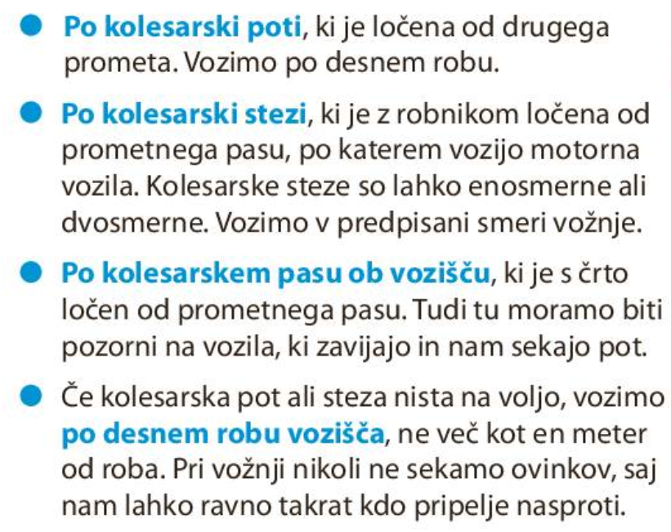
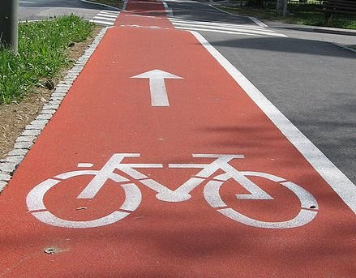
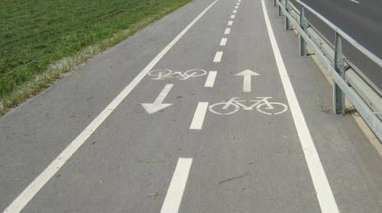
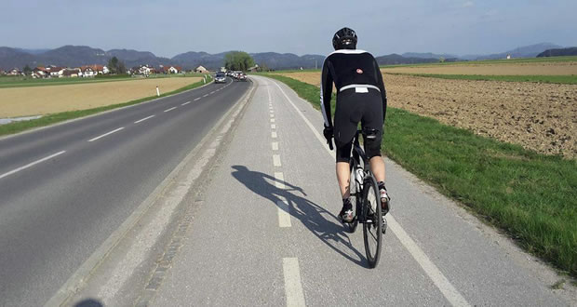
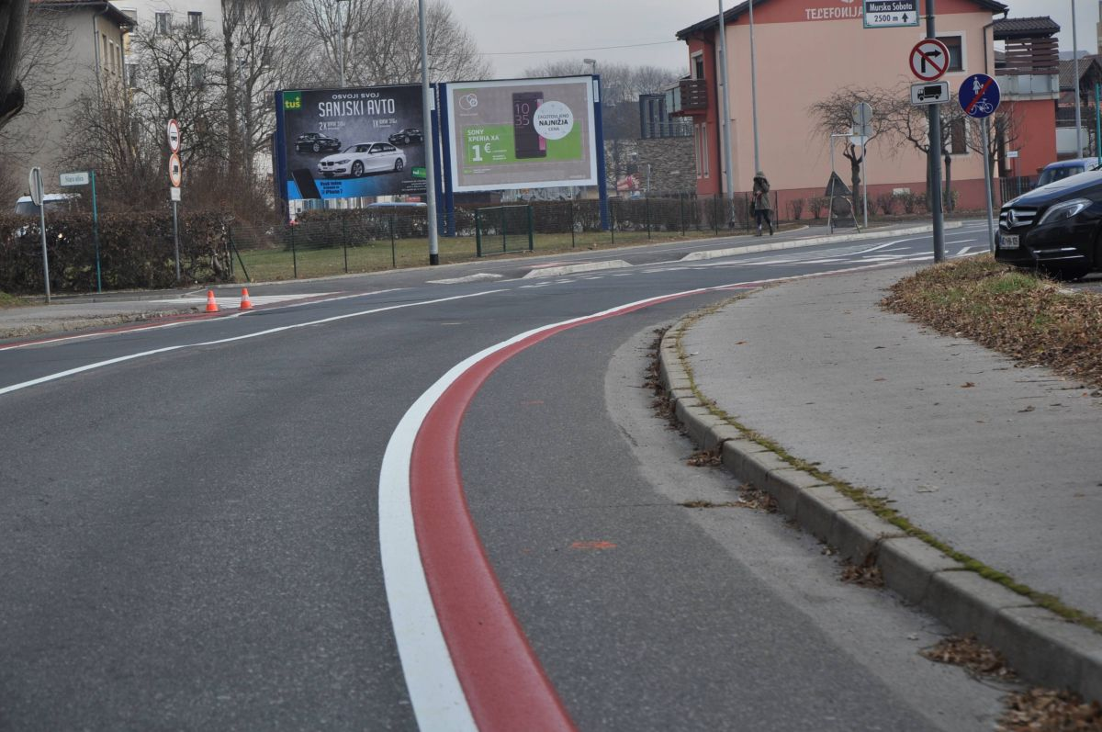
KJE SE LAHKO VOZIM S KOLESOM?

Slide 4
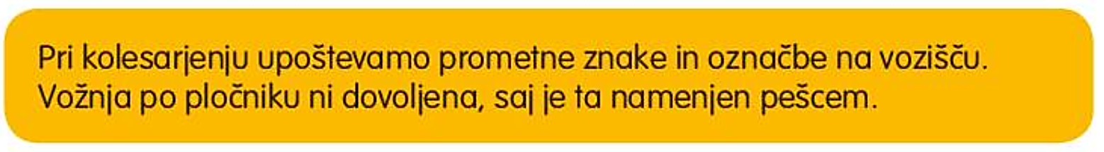
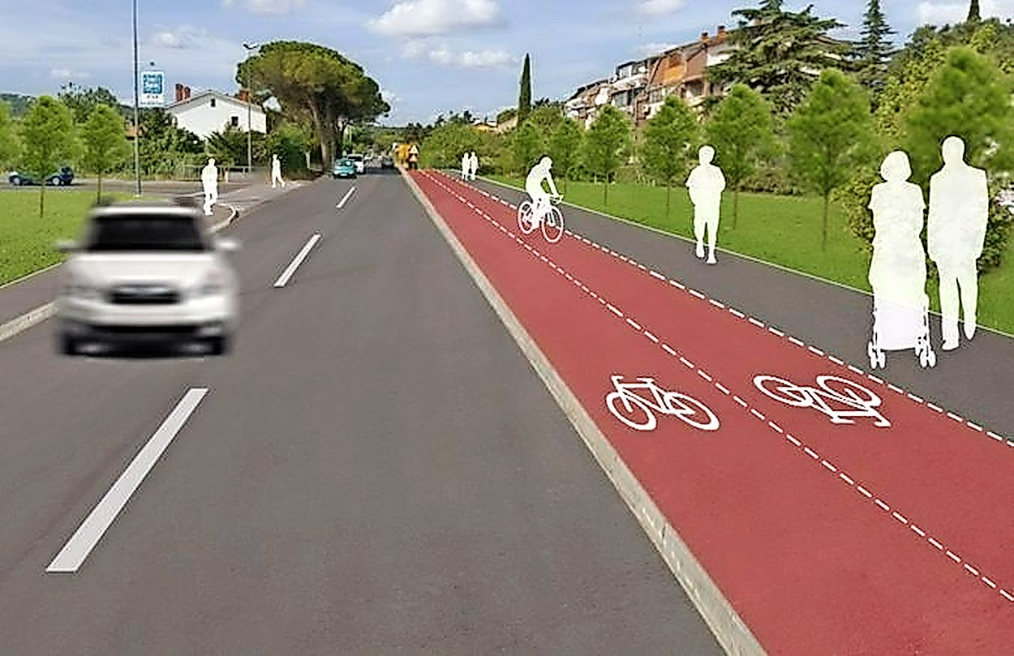

Slide 5
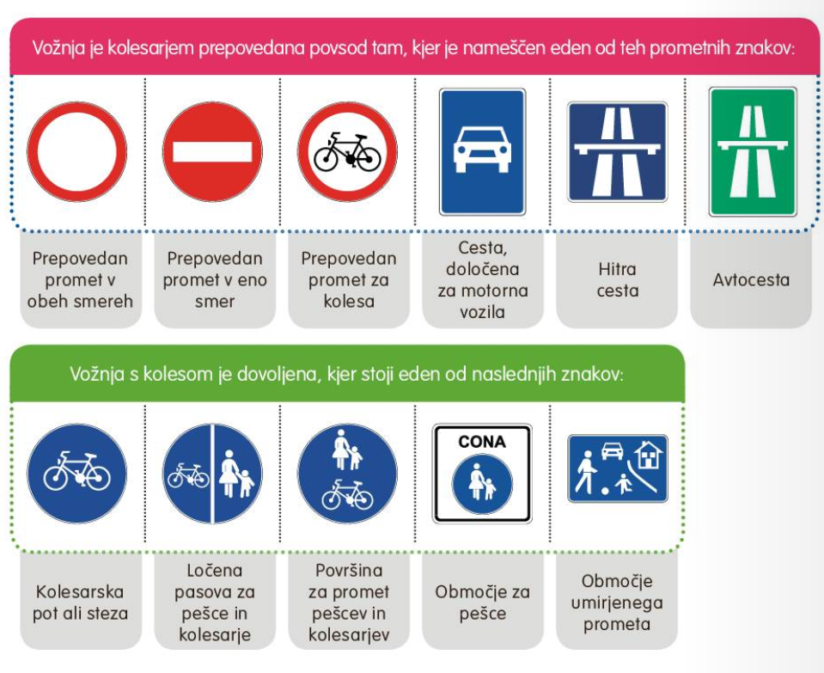


Slide 6
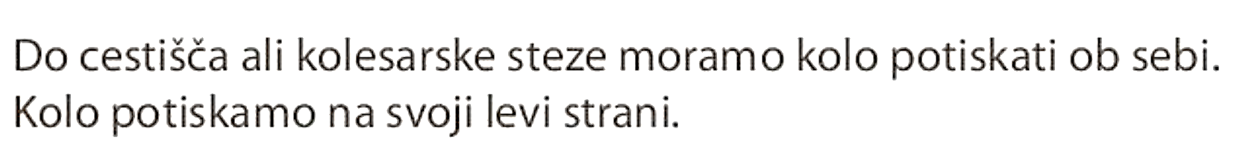
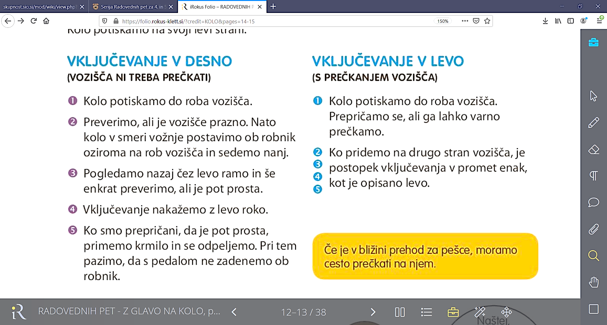
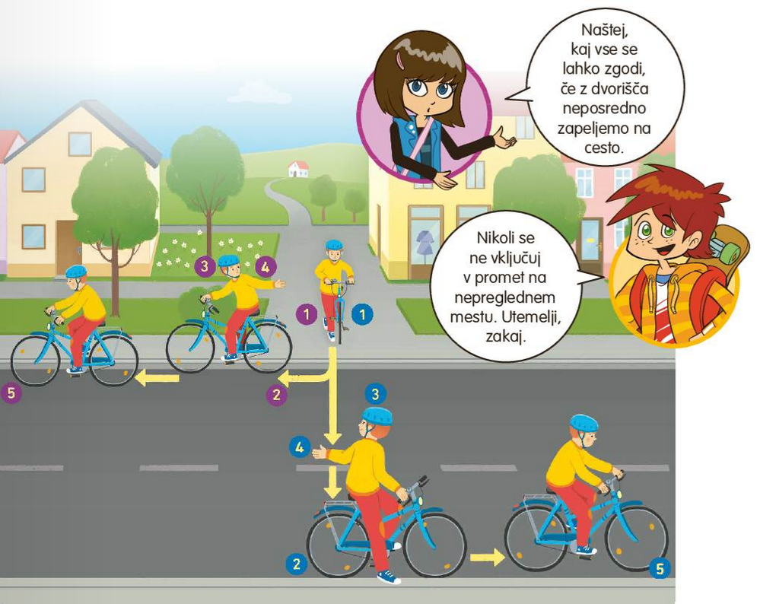
VKLJUČEVANJE V PROMET

Slide 8
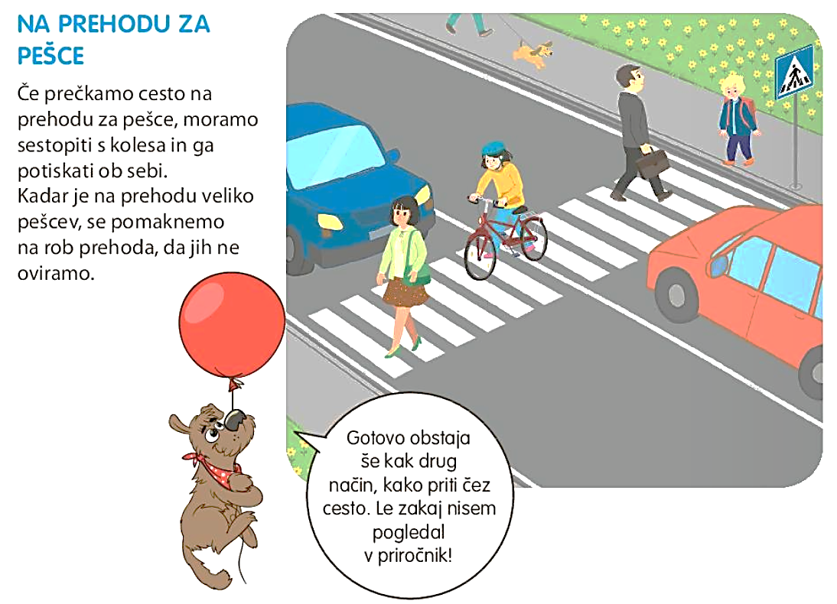
PREČKANJE CESTE

Slide 9
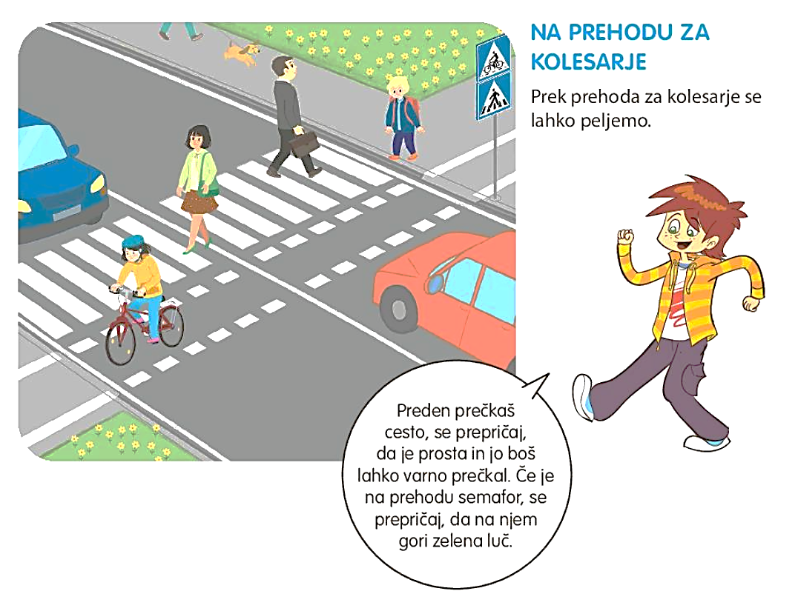

Slide 10
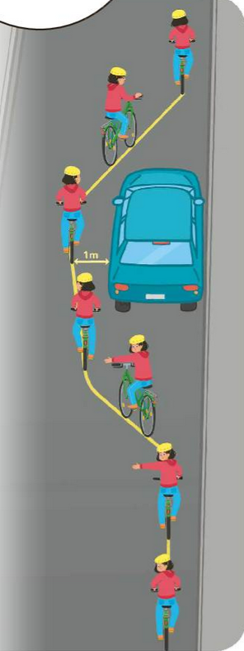
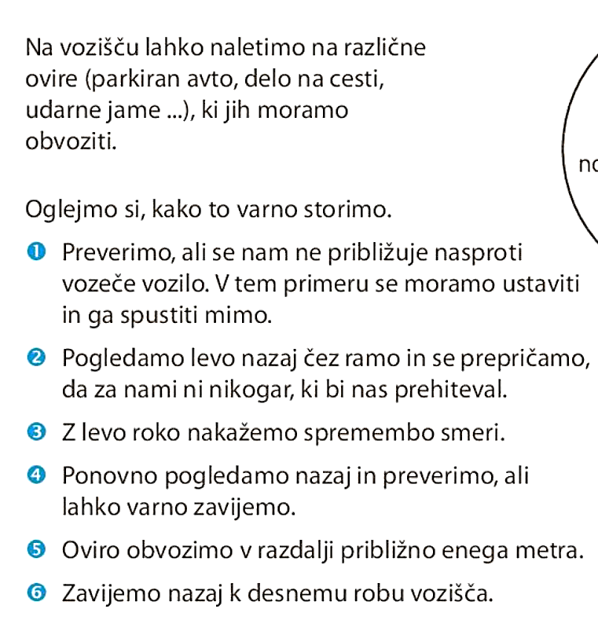
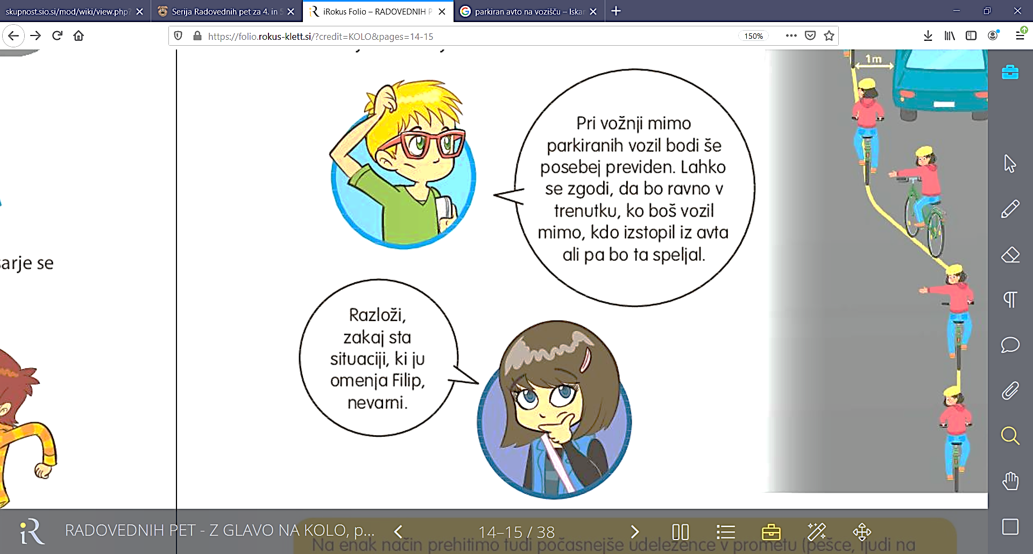
MIMOVOŽNJA IN PREHITEVANJE
6
5
4
3
2
1

Slide 11
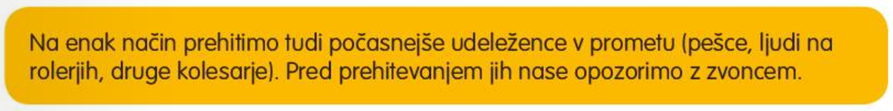
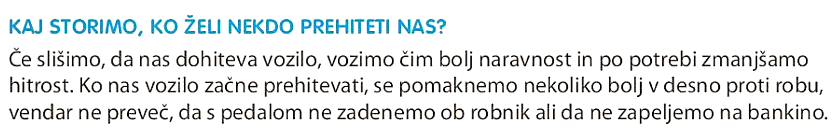

Slide 12
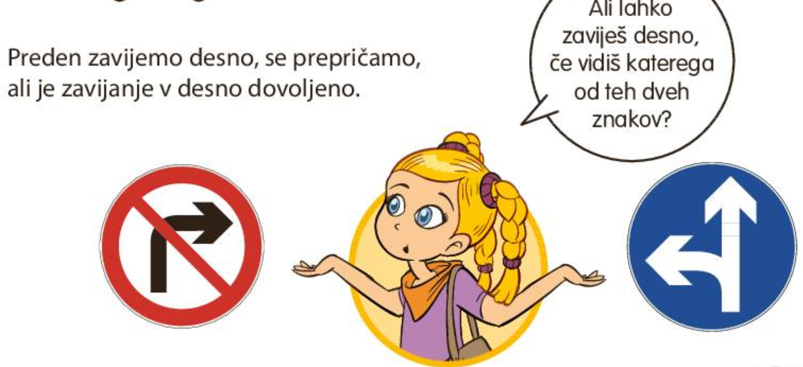

ZAVIJANJE DESNO

Slide 13
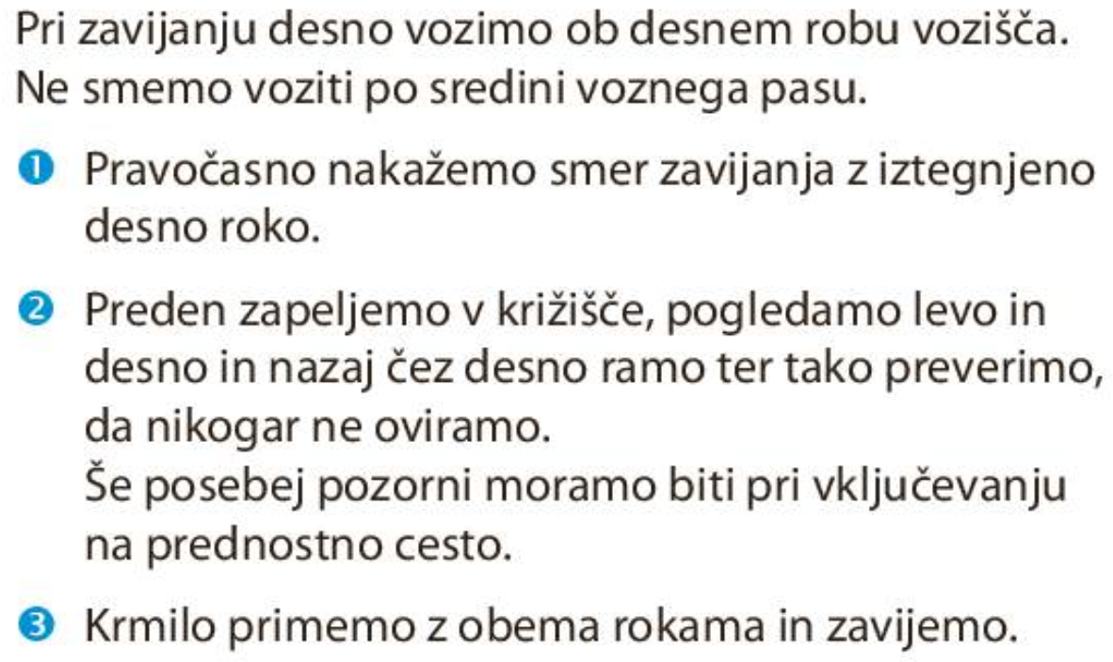
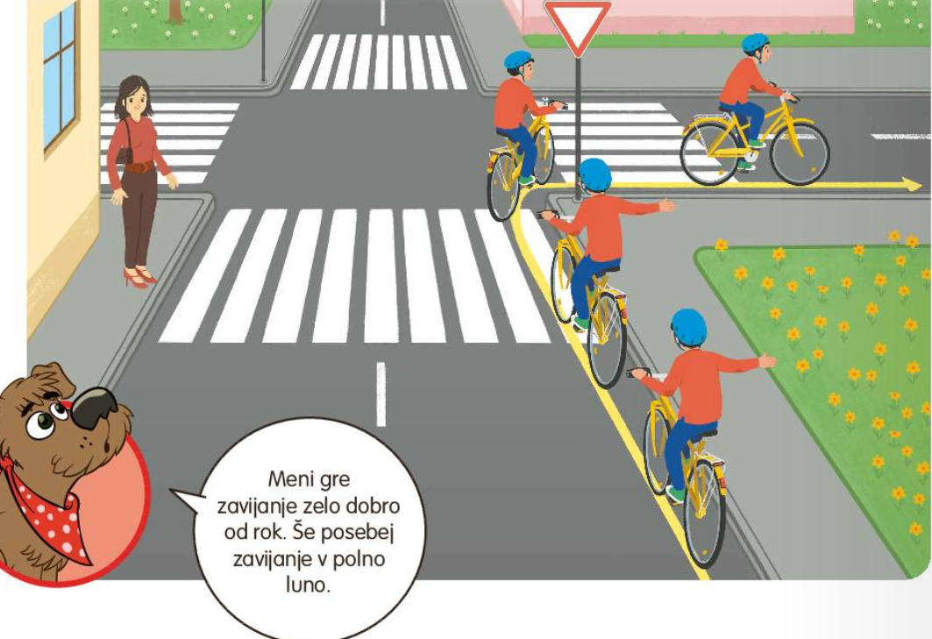
Kako zavijemo desno?
3
2
1

Slide 14
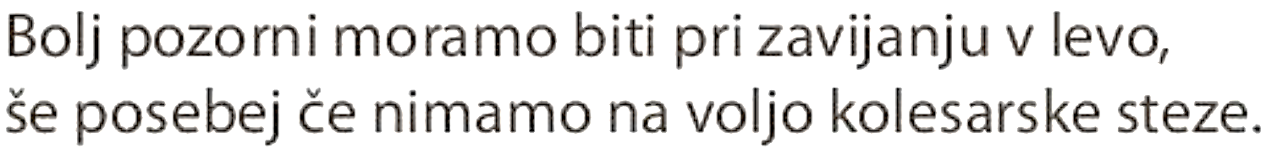
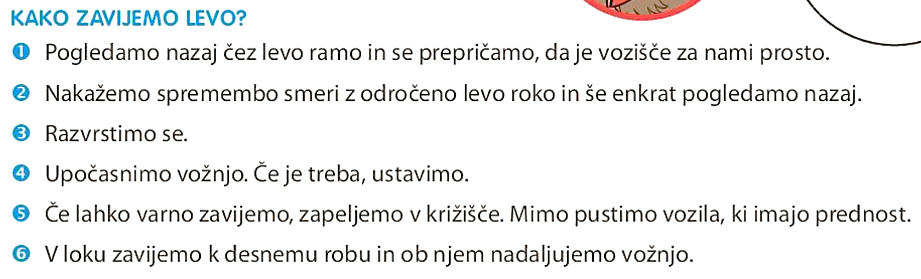
ZAVIJANJE LEVO

Slide 15
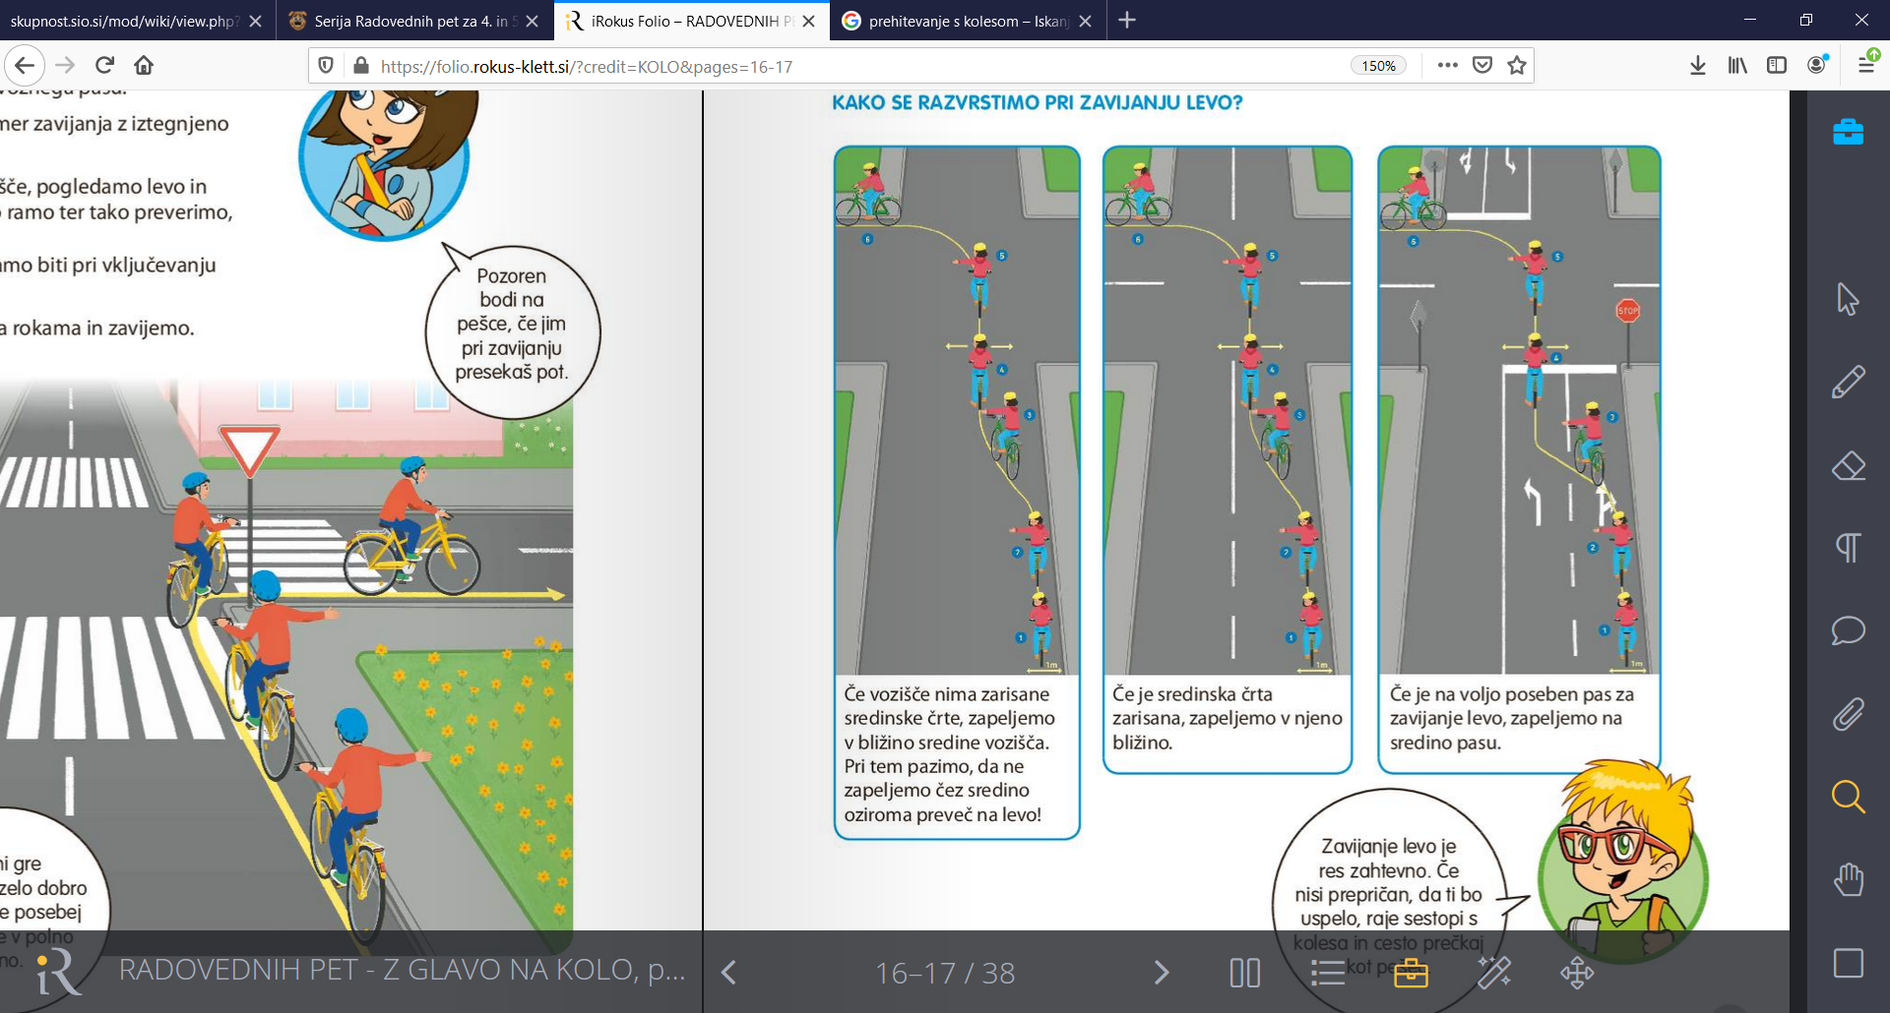
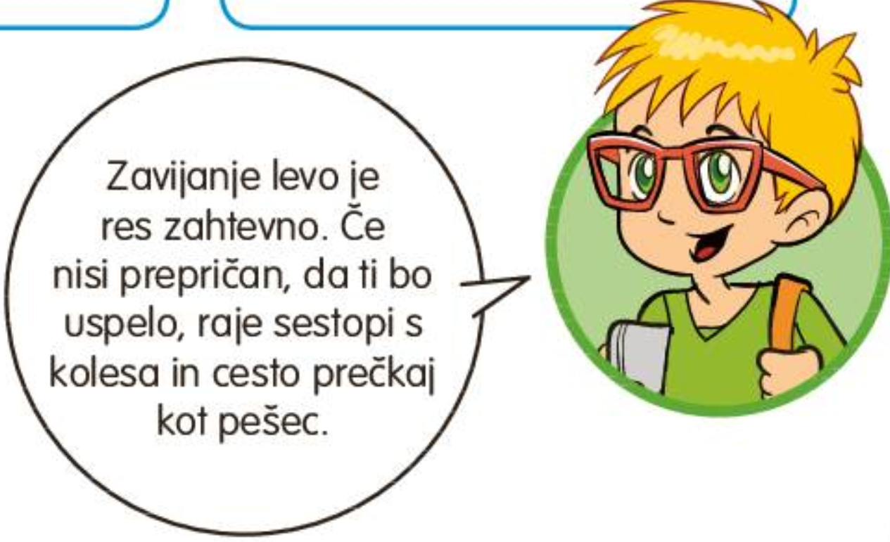
Kako se razvrstimo pri zavijanju levo?

